Slide 1
Modelo del Negocio
Inicio
Conocenos Quienes Somos
Tienda de Ropa en Línea
Con Catalogo de Ropa
Nuestros Productos(Catalogo )
Cliente
Nosotros
Clientes (Ver nuestros Pedidos)Pendientes
Lo que ha comprado
Catalogo
Login (Administradores del sistema )
Login (Clientes )
Paginas con React
Paginas de Presentación Estáticas

Slide 2

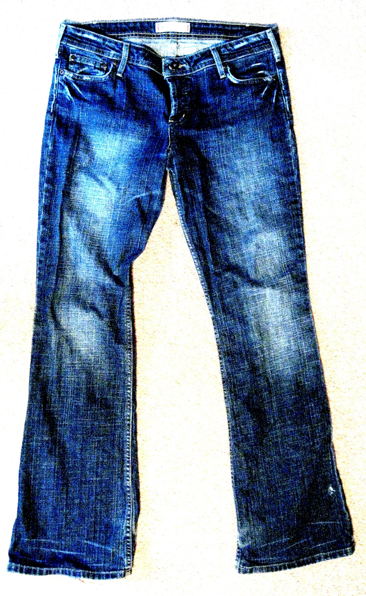
Home Nosotros Catalogo Login
Catalogo
Pedido
SKU : jhjsj3830930
Modelo : Razgado
Talla : L
Marca : Piones
Precio : 180
Cantidad : 1
Irma Suaraz
Categorías
Vestidos
Conjuntos
Faldas
camisas
Conjutos
Sacos
+
X
Pedido
Jean 1 180
Wrangler T/32
Total : 180
SKU : jhjsj3830930
Modelo : Razgado
Talla : L
Marca : Piones
Precio : 180
Cantidad : 1
X
Pagar

Slide 3


Slide 4
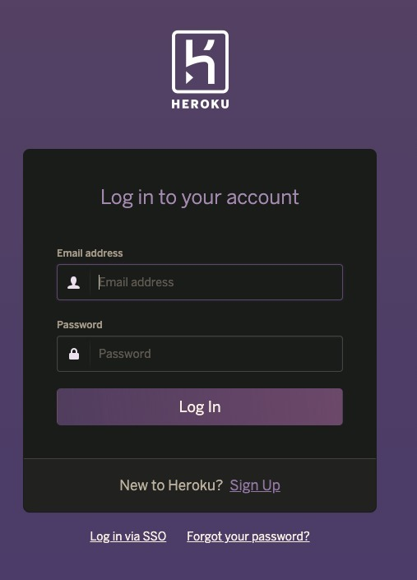
Login

Slide 5
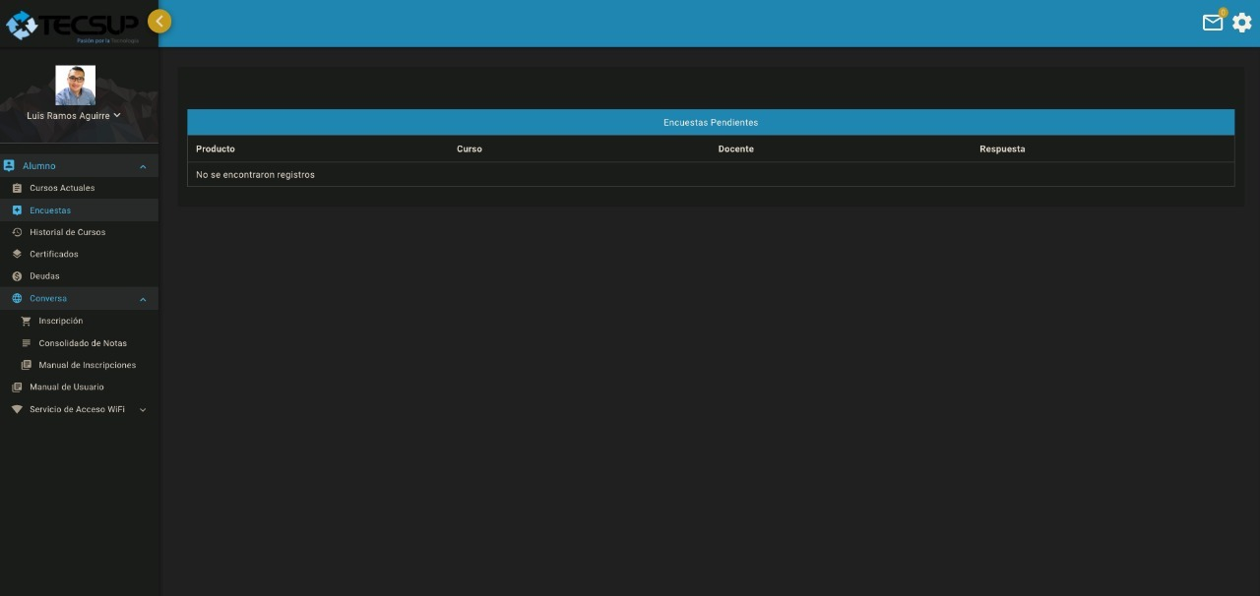
MENU ADMINISTRATIVO
Mantenimiento
Productos X
Pedidos
Clientes X
Usuarios
Categorias X
Tareas
Despachos
Inventarios
Cambios
Repartos
Salir

Slide 6
MENU CLIENTE
Ofertas
Mis compras
Modifica mis datos
Seguir Mis pedios
Salir

Slide 7
Ofertas

Slide 8
Mis compras

Slide 9
Modifica mis datos

Slide 10
Seguir Mis pedios

Slide 11
Despachos

Slide 12
Inventarios

Slide 13
Cambios

Slide 14
Repartos

Slide 15
Api
Front End

